Slide 1
Иоганн Себастьян Бах (1685-1750)

Slide 2
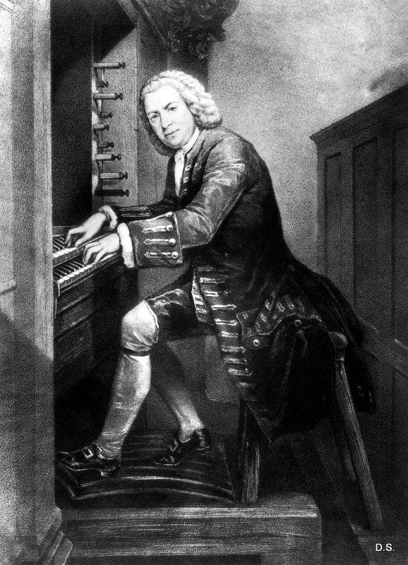
Бах Иоганн Себастьян (1685 — 1750) — крупнейший немецкий композитор и органист. Его творчество — завершение и высшая точка полифонической эпохи в западно-европейской музыке.

Slide 3
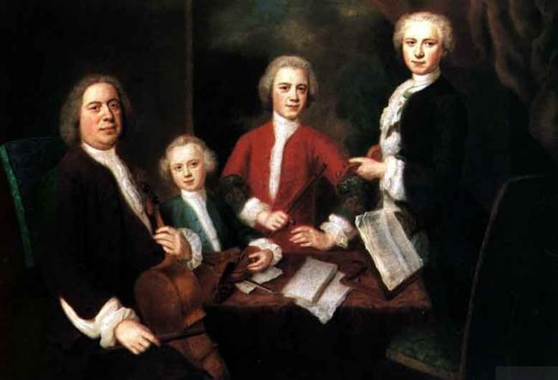
Иоганн Себастьян Бах родился 21 марта 1685 года в Эйзенахе (Тюрингия). Он был восьмым ребенком и принадлежал пятому поколению семьи музыкантов-профессионалов. Иоганн Себастьян получил первые уроки музыки у своего отца.

Slide 4
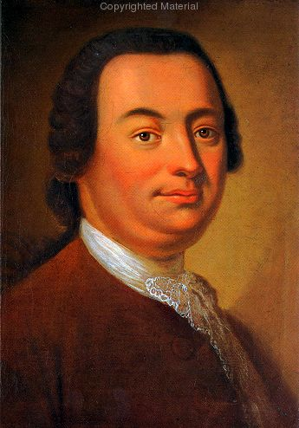
В семилетнем возрасте Иоганн Себастьян начал посещать латинскую школу в Эйзенахе. Неизгладимое впечатление об органном искусстве осталось у него после знакомства с двоюродным братом отца Иоганном Кристофом, который был органистом и композитором.
Иоганн Кристоф Бах

Slide 5
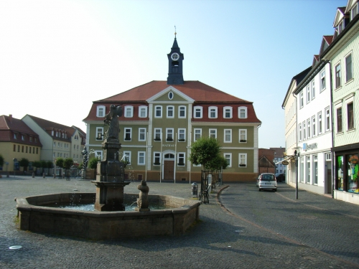
В 1695 г. Иоганн Себастьян Бах, осиротев, переехал сюда на попечение старшего брата Иоганна Кристофа. Брат был на 14 лет старше и стал учить Иоганна Себастьяна игре на органе, клавесине, а также композиции. Бах работал в церкви св. Михаила; через 5 лет, 15 марта 1700 г., он покинул город. Эта церковь пережила пожар в 1753 г. и была восстановлена, но в результате бомбардировки в 1945 г. она была полностью уничтожена.

Slide 6
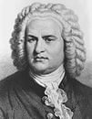
Первое место после окончания школы Бах получил в 1703 году. Он служил скрипачом, альтистом и органистом в частной капелле герцога Вильгельма Эрнста в Веймаре. В этом же году он переехал в Арнштадт на место органиста Новой церкви и руководителя школьного хора.

Slide 7
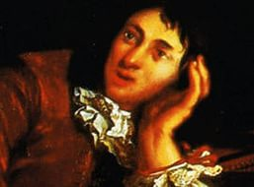
Дитрих Букстехуде
Однажды церковь предоставила отпуск, и жаждущий знаний Бах пешком отправился в находящийся в двухстах милях городок послушать великого органиста того времени Дитриха Букстехуде.

Slide 8
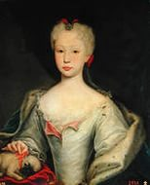
В 1707 году Бах получил место органиста в Мюльхаузене и женился на своей кузине Марии Барбаре Бах. У них было семь детей, из которых выжили четверо.
Мария Барбаре

Slide 9
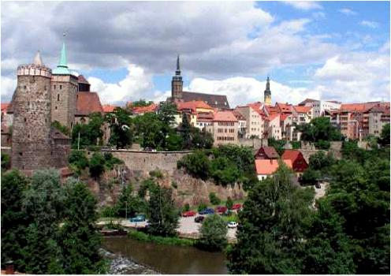
В 1708 году Бах вернулся в Веймар и стал придворным органистом и камерным музыкантом, а в 1714-м — придворным концертмейстером. Из-за споров с герцогом в 1717 году Бах решил уволиться. Герцог был настолько рассержен, что даже посадил композитора на один месяц в тюрьму.
Веймар

Slide 10
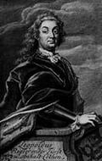
Новую работу капельмейстера Бах нашел при дворе князя Леопольда из Кётена. В этот период Бах создал инструментальные произведения, в которых предстал как открыватель нового времени: «Бранденбургские концерты», сольные концерты для различных инструментов, произведения для клавира, в том числе «Хорошо темперированный клавир».
князь Леопольд

Slide 11
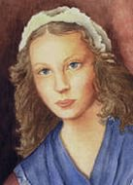
В декабре 1721 года, через год после смерти жены, Бах женится на Анне Магдалене Вилькен (двадцатилетней певице), c которой у него было шесть сыновей и семь дочерей.
Анна Магдалена

Slide 12
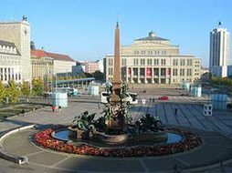
В 1723 году в возрасте 38 лет Бах переехал в Лейпциг, где и оставался до конца своей жизни. Он выиграл конкурс на должность кантора — учителя певческой школы церкви св. Фомы. В его обязанности также входило создание музыки для церковных служб и городских торжеств. Фактически Бах руководил всей музыкальной жизнью города. В этот период Бахом написаны пять годовых циклов кантат для каждой воскресной службы и всех праздников церковного календаря и такие знаменитые духовные произведения, как «Страсти по Иоанну», «Страсти по Матфею», «Рождественская оратория», «Магнификат» и «Высокая месса».
Лейпциг

Slide 13
Бах — один из величайших представителей мировой культуры. Его творчество, отличающееся всеохватностью жанров (кроме оперы), обобщило достижения музыкального искусства нескольких веков на грани барокко и классицизма. Ярко национальный художник, Бах соединил традиции протестантского хорала с традициями австрийской, итальянской, французской музыкальных школ. Для Баха, непревзойденного мастера полифонии, характерно единство полифонического и гомофонного, вокального и инструментального мышления, чем объясняется глубокое взаимопроникновение различных жанров и стилей в его творчестве.

Slide 14
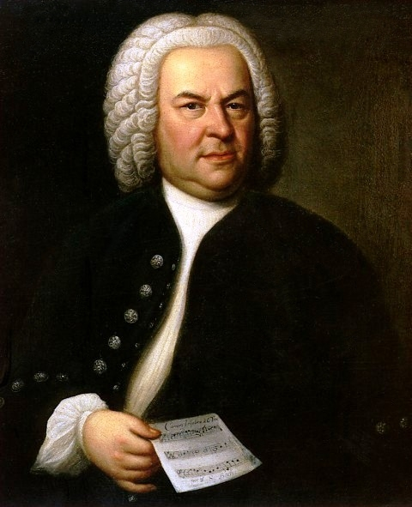
За свою жизнь Бах написал более 1000 произведений. В его творчестве представлены все значимые жанры того времени, кроме оперы. Он обобщил достижения музыкального искусства периода барокко . Бах-мастер полифонии . После смерти Баха его музыка была практически забыта, но в XIX веке её вновь открыл для широкой публики Феликс Мендельсон- Бартольди. Его творчество оказало сильное влияние на музыку последующих композиторов , в том числе и в XX веке . Педагогические произведения Баха используются до сих пор.

Slide 15
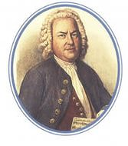
28 июля 1750 Бах скончался , но оставил в напоминании о себе очень много выдающихся произведений.
Всё творчество Баха охватывает более тысячи произведений различных жанров для разных составов исполнителей. Лишь в 1950 году, спустя 200 лет после смерти Баха, был опубликован полный каталог его работ. Вольфганг Шмидер систематизировал их в Васh-Werке-Verzeichnis (Каталог работ Баха).

Slide 16
Спасибо за внимание .

